Slide 1
Производство бетонных и железобетонных работ
1. Общие положения.
2. Устройство опалубки
3. Армирование конструкций.
4. Транспортирование и подача бетонной смеси
5. Бетонирование конструкций
6. Специальные способы бетонирования
7. Особенности производства работ в зимнее время
8. Контроль качества работ

Slide 2
1. Общие положения.
По способу выполнения бетонные и железобетонные конструкции разделяют на:
Сборные конструкции
Монолитные конструкции
Сборно-монолитные конструкции
Применение монолитного железобетона эффективно при возведении массивных фундаментов, подземных частей зданий и сооружений, массивных стен, различных пространственных конструкций, стенок и ядер жесткости, дымовых труб, резервуаров, зданий повышенной этажности (особенно в сейсмических районах) и многих других конструкций и инженерных сооружений.

Slide 3
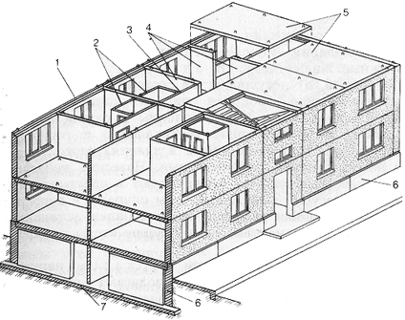
Сборное здание (крупнопанельное)
Наружная стеновая панель
Сантехкабины
Перегородка
Внутренняя стеновая панель
Плита перекрытия
Цокольная стеновая панель
Фундамент

Slide 4
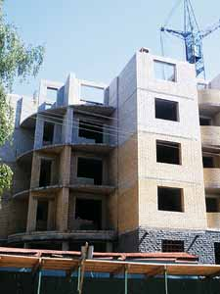
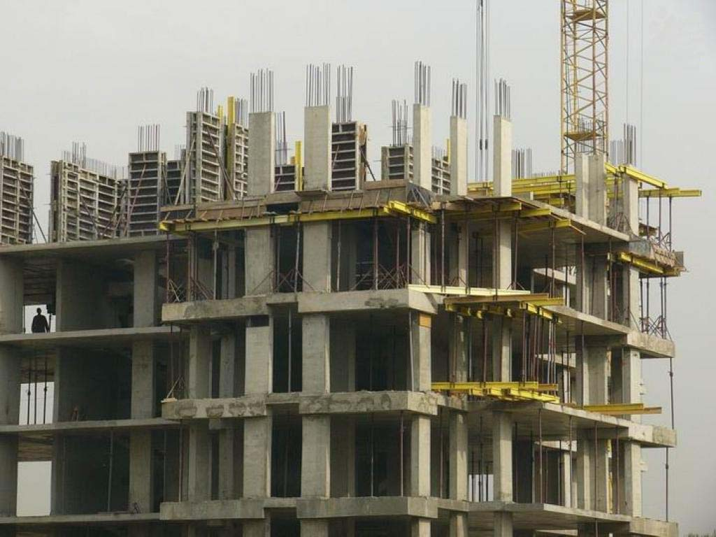
Монолитное здание
Все конструкции здания выполнены из монолитного железобетона

Slide 5
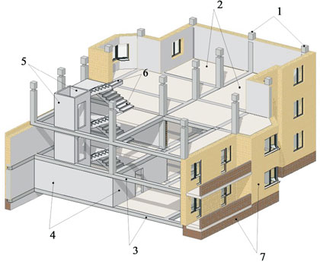
Сборно-монолитное здание
Колонна сборная ЖБ
Плиты ЖБ монолитные
Монолитные несущие и связевые ригели
Диафрагмы жесткости сборные
Шахта лифта сборная
Лестничные марши сборные
Облицовка стен камнем

Slide 6
Структура процесса бетонирования
Заготовитель-ные процессы | изготовление элементов опалубки, арматуры, сборка арматурно-опалубочных блоков, приготовление бетонной смеси
Монтажно-укладочные (основных) процессы | установка опалубки и арматуры в проектное положение; монтаж арматурных и арматурно-опалубочных блоков; укладка и уплотнение бетонной смеси; уход за бетоном в процессе твердения; натяжение арматуры; демонтаж опалубки после достижения бетоном требуемой прочности
Транспортные процессы | связывают между собой заготовительные и монтажно-укладочные процессы

Slide 7
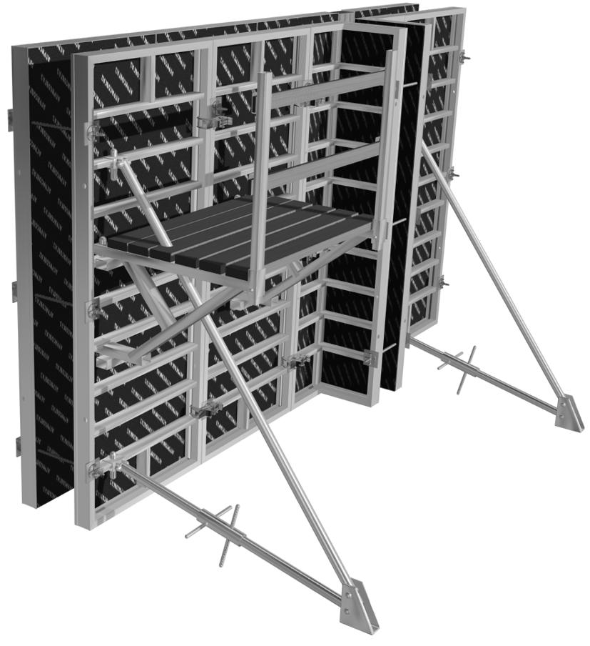
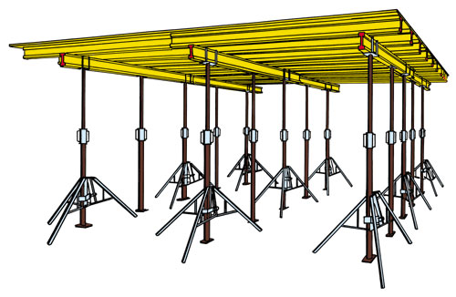
2. Устройство опалубки
Опалубка — это временная вспомогательная конструкция, служащая для придания требуемых формы, геометрических размеров и положения в пространстве возводимой конструкции (или ее части).

Slide 8
Опалубка в общем случае состоит из:
опалубочных щитов (палуба), обеспечивающих форму, размеры и качество поверхности конструкции;
крепежных устройств, обеспечивающих проектное и неизменное положение опалубочных щитов друг относительно друга;
опорных и поддерживающих устройств, обеспечивающих проектное положение опалубочных щитов в пространстве.

Slide 9
Требования предъявляемые к опалубке:
прочность, устойчивость, неизменяемость;
палуба (обшивка) опалубочного щита должна быть достаточно плотной, в ней не должно быть щелей, через которые может просочиться цементный раствор;
обеспечивать высокое качество поверхностей, исключающее появление наплывов, раковин, искривлений и т. п.;
быть технологичной, т. е. должна устанавливаться и разбираться, не создавать затруднений при монтаже арматуры, а также при укладке и уплотнении бетонной смеси;
обладать оборачиваемостью, т. е. многократно использоваться; чем выше оборачиваемость опалубки, тем ниже ее стоимость, отнесенная к единице объема готовой конструкции.

Slide 10
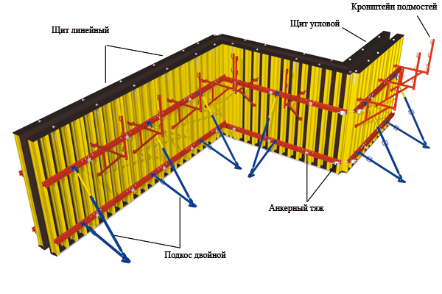
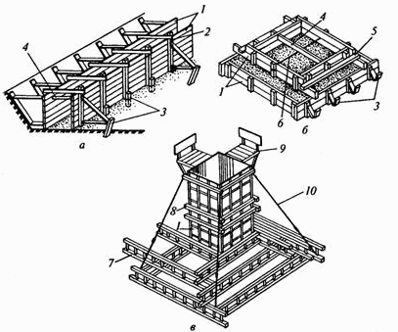
Типы опалубок, получивших наибольшее распространение:
разборно-переставная — при возведении массивов, фундаментов, стен, перегородок, колонн, балок, плит покрытий и перекрытий

Slide 11
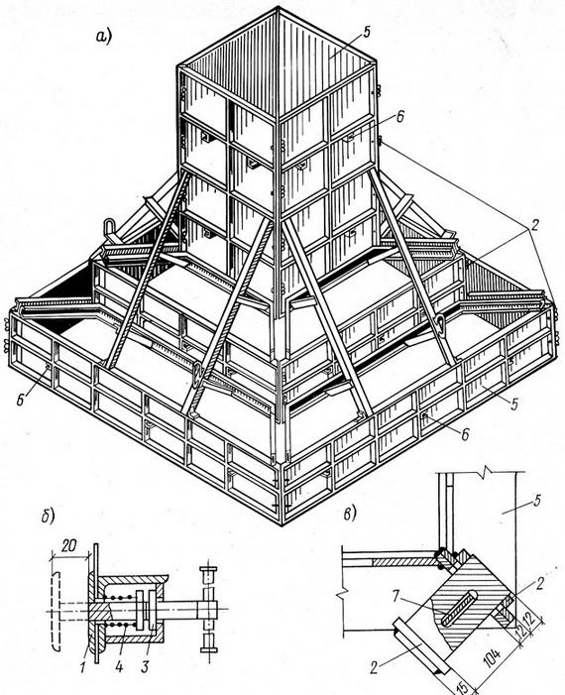
Типы опалубок, получивших наибольшее распространение:
блочная — при возведении отдельно стоящих фундаментов и фрагментов крупноразмерных конструкций

Slide 12
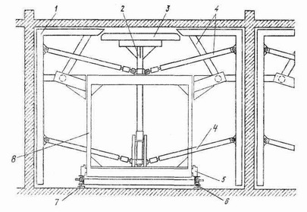
Типы опалубок, получивших наибольшее распространение:
объемно-переставная — при возведении стен и перекрытий здания

Slide 13
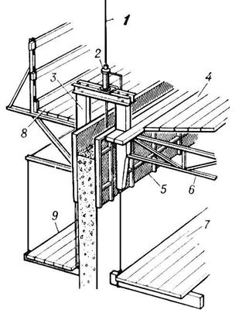
Типы опалубок, получивших наибольшее распространение:
скользящая — при возведении вертикальных конструкций зданий и сооружений большой высоты

Slide 14
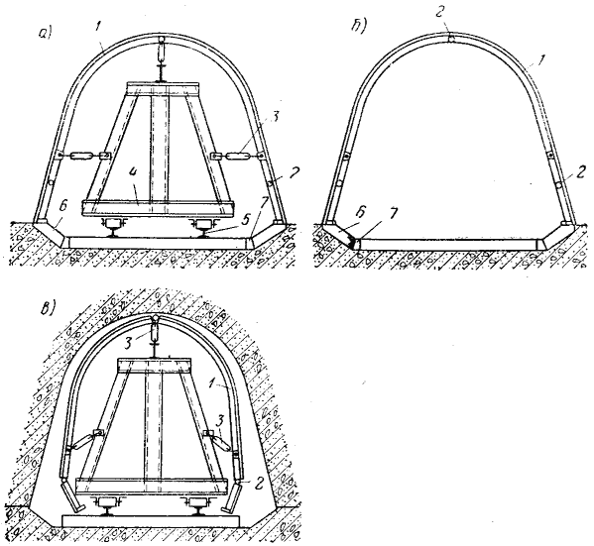
Типы опалубок, получивших наибольшее распространение:
горизонтально-перемещаемая (катучая, туннельная)— при возведении линейно протяженных конструкций

Slide 15
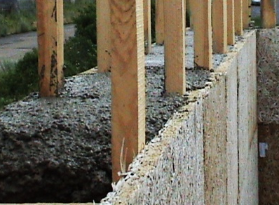
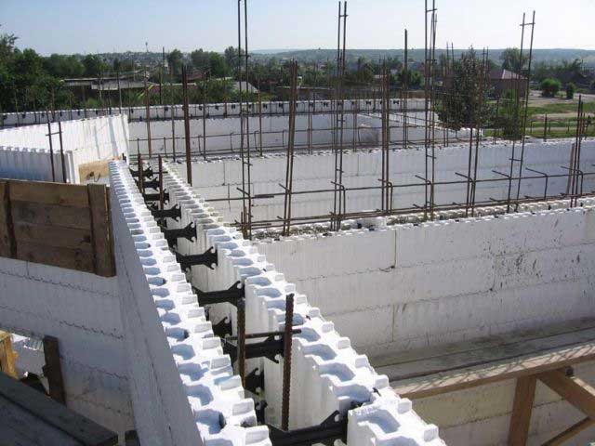
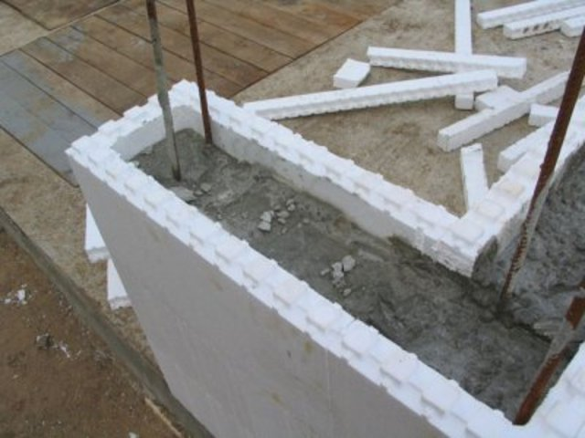
Типы опалубок, получивших наибольшее распространение:
несъемная — при возведении конструкций без распалубливания, с устройством гидроизоляции, облицовки, утепления и др.

Slide 16
3. Армирование конструкций.
Армирование конструкции производится
без предварительного напряжения
с предварительным напряжением

Slide 17
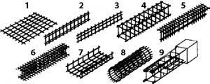
Монтаж ненапрягаемой арматуры
предварительное изготовление арматурных элементов
установка их в проектное положение
Ручная укладка арматуры допускается при массе арматурных элементов не более 20 кг.

Slide 18
Обеспечение защитного слоя бетона
Защитный слой бетона - расстояние между внешними поверхностями арматуры и бетона.
Для этого в конструкциях арматурных элементов предусматривают специальные упоры или поперечные стержни, также с помощью бетонных, пластмассовых и металлических фиксаторов, которые привязывают или надевают на арматурные стержни.

Slide 19
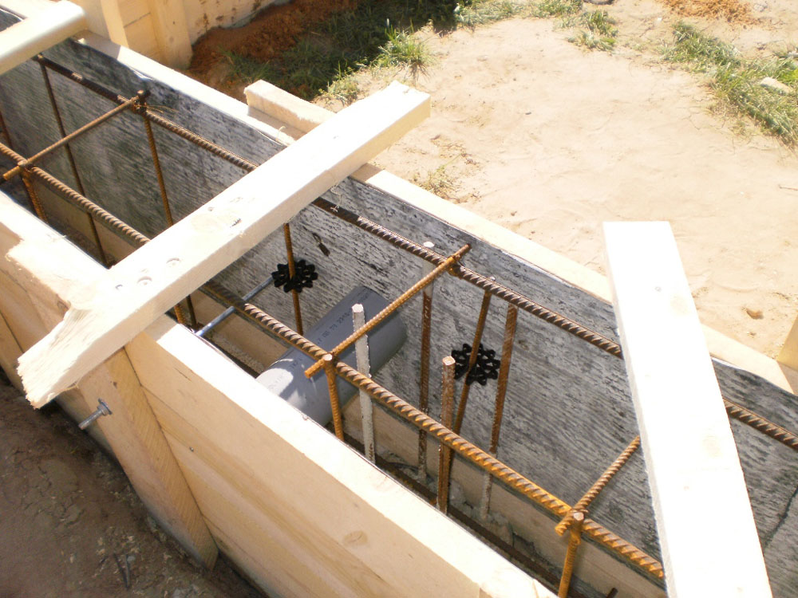
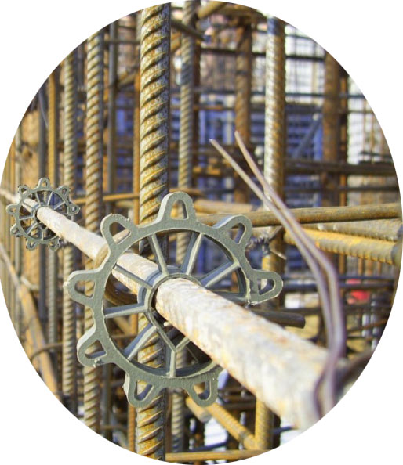
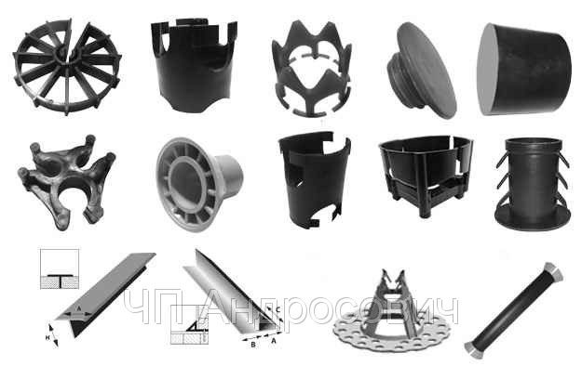
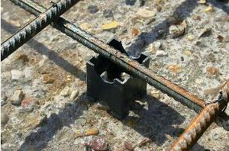

Slide 20
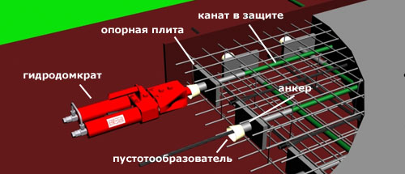
Напряженное армирование конструкций
Линейный способ При бетонировании конструкций оставляют каналы (открытые или закрытые). По приобретении бетоном заданной прочности в каналы укладывают арматурные элементы и производят их натяжение с передачей усилий на напрягаемую конструкцию.

Slide 21
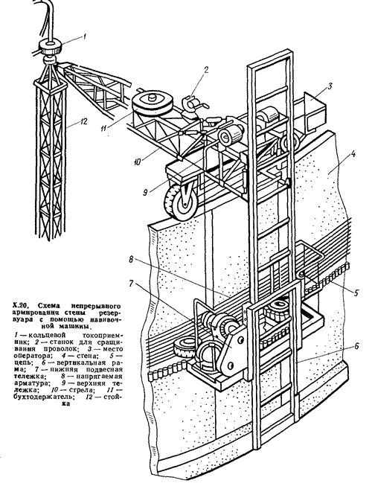
Напряженное армирование конструкций
Непрерывный способ заключается в навивке с заданным натяжением бесконечной арматурной проволоки по контуру забетонированной конструкции.

Slide 22
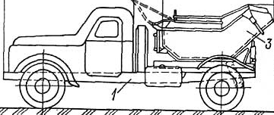
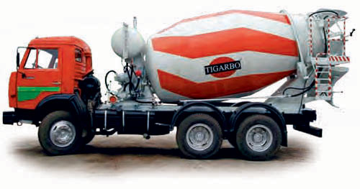
4. Транспортирование и подача бетонной смеси
Варианты доставки бетона к месту укладки | Характеристики
Авто-бетоновозами | Открытые самосвалы V_{кузова} =3…5 м³ (используют при транспортировке не более 10 мин)
Автобетоно-смесителями | Бетонный смеситель установленный на автомобилях V_{кузова} =5…8 м³ С принудительным перемешиванием бетонной смеси С перемешиванием бетонной смеси только при движении автомобиля

Slide 23
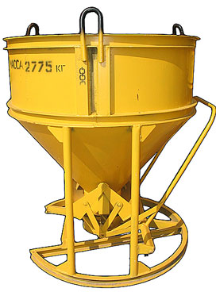
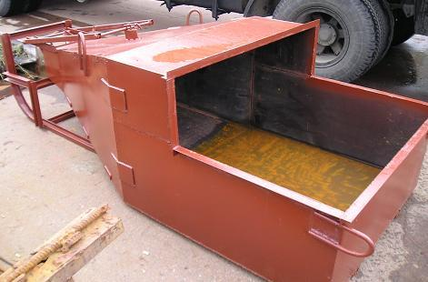
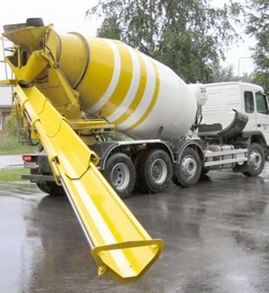
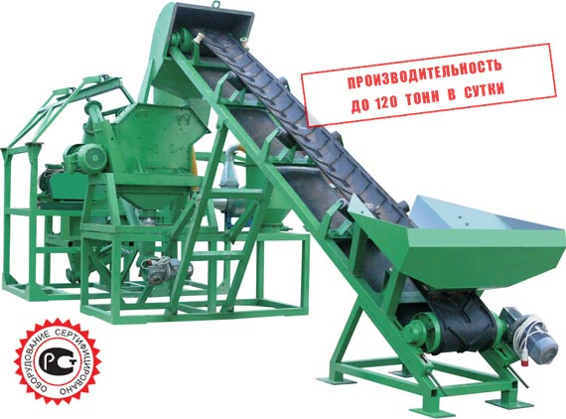
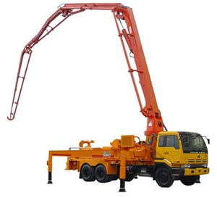
1
Варианты подачи смеси | Виды бетона | Объем работ в смену
В крановых бадьях V=0,3-1м³ | Мягкий и пластичный бетон | До 50 м³
Конвейерными лентами | Пластичный бетон | До 50 м³
Бетононасосами | Пластичный бетон | Более 45 м³

Slide 24
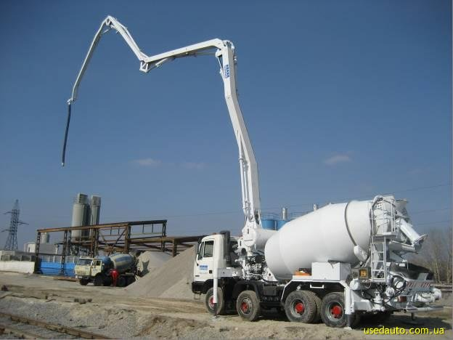
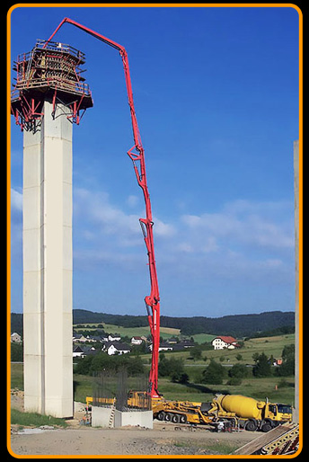

Slide 25
5. Бетонирование конструкций
Требования:
Монолитность бетонной кладки
Проектные физико-механические показатели
Однородность бетона
Сцепление бетона с арматурой
Полное заполнение заопалубочного пространства

Slide 26
Методы укладки бетонной смеси:
С уплотнением
Литьем (бетонные смеси с суперпластификаторами)
Напорной укладкой
Основное правило – новая порция бетонной смеси должна быть уложена до начала схватывания цемента в ранее уложенном слое

Slide 27
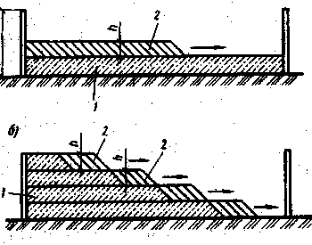
укладка бетонной смеси
h ≤ Q*t/A,
где h – толщина укладываемого слоя, м,
Q – интенсивность подачи бетонной смеси, м³/час,
t – максимально допустимый срок до перекрытия слоя ранее уложенного бетона, ч,
А – площадь бетонируемой конструкции, м²

Slide 28
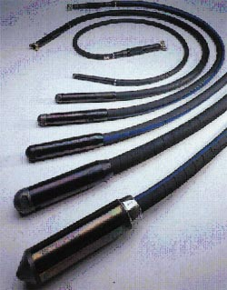
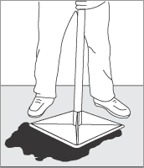
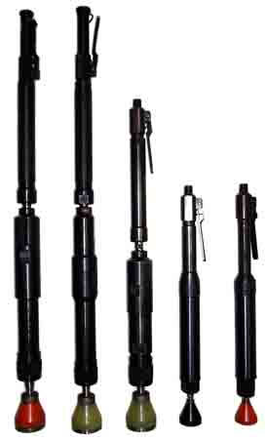
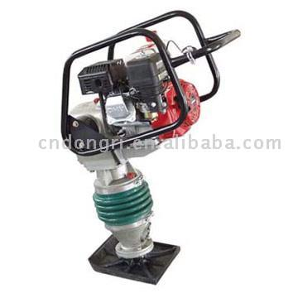
Уплотнение бетонной смеси
Вибрированием
Штыкованием (шуровкой)
Трамбованием (ручными и пневматическими трамбовками)

Slide 29
Вибрирование
Виды вибраторов | Область применения | Радиус действия, см | Продолжи-тельность вибри-рования, с
Внутренние Типа булавы С гибким валом | Массивные конструкции с различной степенью армирования | 15-60 | 20-40
 | Густоармированные конструкции
Поверхностные (виброрейка) | Тонкие плиты и полы | 10-30 | 20-60
Наружные (устанавливаются на опалубку) | Густоармированные тонкостенные конструкции | 20-40 | 50-90

Slide 30
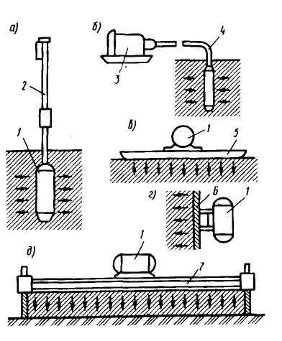

Slide 31
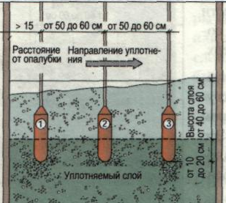
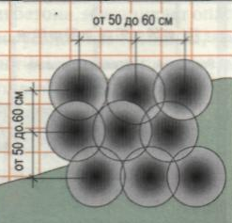
Правила вибрирования
Бетон сначала распределяют, а затем вибрируют
Вибрирование до прекращения появления на поверхности пузырьков воздуха
Вибратор не должен соприкасаться с арматурой
Уплотненный слой

Slide 32
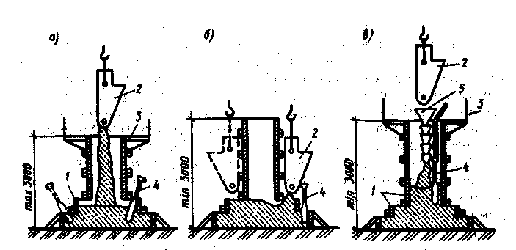
А. Фундаменты и массивы

Slide 33
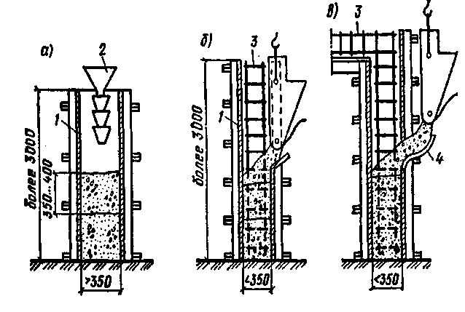
Б. Стены и перегородки

Slide 34
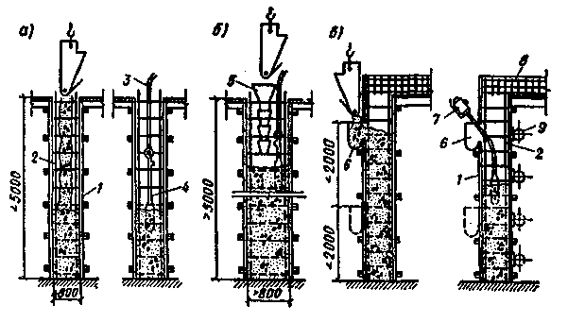
В. Колонны

Slide 35
Устройство рабочих швов
Рабочий шов – это плоскость стыка между затвердевшим и новым (свежеуложенным) бетоном, образуется из-за перерыва в бетонировании (от 7 часов)

Slide 36
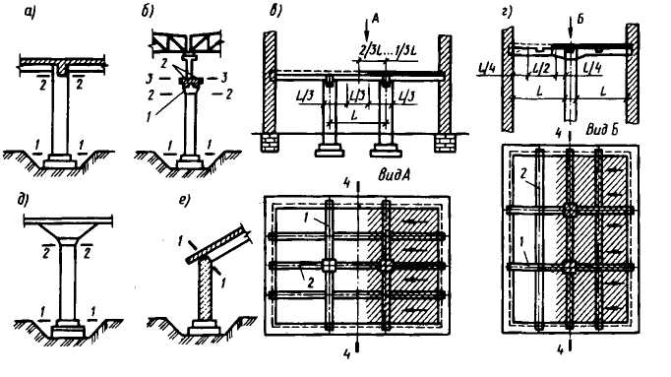

Slide 37
Для надежного сцепления бетона в рабочем шве поверхность ранее уложенного бетона тщательно обрабатывают:
Кромку очищают от цементной пленки
Обнажают крупный заполнитель
Подувают сжатым воздухом
Промывают струей воды
Арматурные стержни очищают от раствора

Slide 38
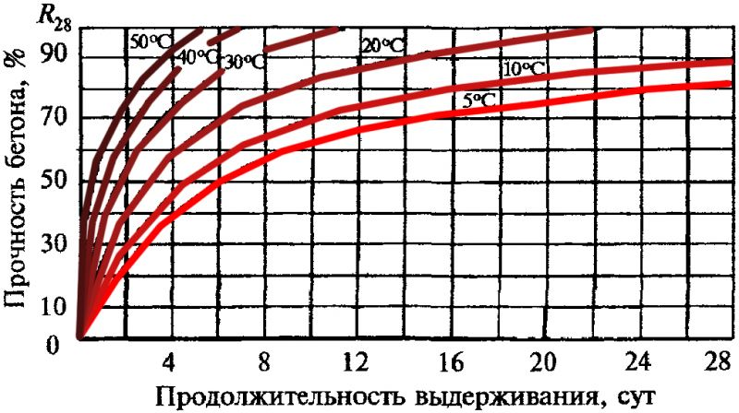
Выдерживание бетона
Свежеуложенный бетон необходимо поддерживать во влажном состоянии путем:
Поливки (через 5…10часов после укладки)
Предохранения от солнечных лучей или мороза

Slide 39
6. Специальные способы бетонирования
Методы бетонирования | Назначение
Вакуумирование | Возможность применения жидких бетонов, улучшаются физико-механические характеристики бетона
Торкретирование (шприцбетон) | Исправление дефектов бетонирования, ремонт кородирующих поверхностей. Повышаются прочность, водонепроницаемость, морозостойкость
Подводное бетонирование | Укладка бетонной смеси под водой без производства водоотлива

Slide 40
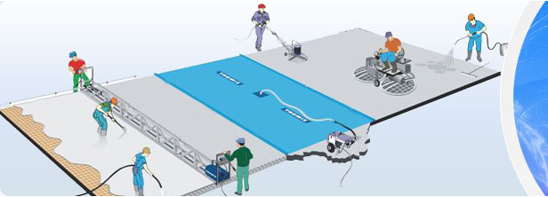
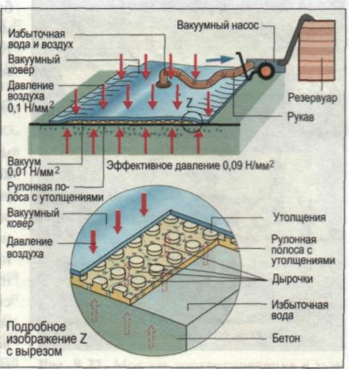
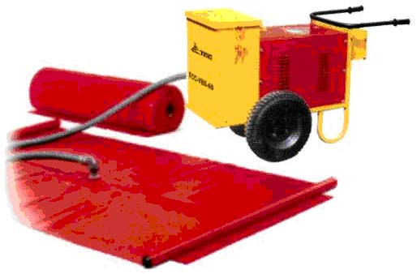
Вакуумирование

Slide 41
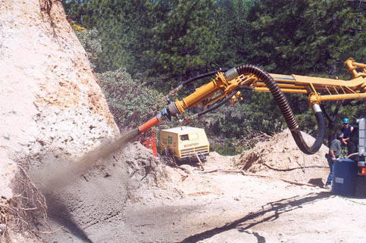
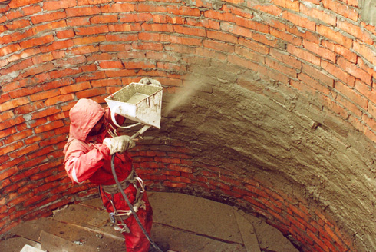
Торкретирование

Slide 42
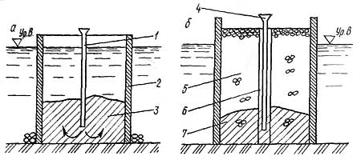
Подводное бетонирование
Метод вертикально перемещающейся трубы (ВПТ) применяется на глубинах от 1,5 до 50 м.
Бетонируют таким методом в котловане, огражденном от проточной воды.
Для подачи бетонной смеси в котлован устанавливают стальные бесшовные трубы.
Опущенные до дна трубы с закрытыми нижними клапанами заполняют доверху бетонной смесью. Бетонная смесь, которую продолжают подавать, выходя из труб, выжимает кверху бетон, частично размытый водой.
Трубы должны быть все время погружены в бетон: не менее чем на 0,8 м при глубине бетонирования до 10 м и не менее чем на 1,5 м при глубине до 20 м.

Slide 43
Подводное бетонирование
Метод восходящего раствора (ВР)
Этот метод применяют на глубинах до 50 м, при ремонте сооружений в стесненных условиях, при бетонировании сооружений малого объема с густым армированием и сооружений, а также их частей из бутовой кладки.
В каменную наброску или гравийно-щебеночную отсыпку через установленные трубы нагнетают под давлением цементный раствор или цементное тесто. Раствор, поднимаясь снизу вверх, вытесняет из пустот в наброске воду и создает монолит.

Slide 44

Подводное бетонирование
Метод втрамбовывания бетонной смеси
Из бетонной смеси создают островок с последующим распространением бетонной смеси в блоке втрамбовыванием или вибрацией. Применяют этот метод при глубине воды до 1,5 м для конструкций, которые бетонируют до отметки, расположенной выше уровня воды, причем один из размеров блока в плане должен быть больше двойной глубины бетонирования.
Новые порции бетонной смеси втрамбовывают в островок равномерно, не ближе 20-30 см от уреза воды. Этим приемом обеспечивается защита от соприкосновения с водой новых порций бетонной смеси.

Slide 45
7. Особенности производства работ в зимнее время
Методы | Суть метода
Метод «Термоса» | Бетонную смесь t=15…30^{о}С укладывают в утепленную опалубку. Метод эффективен для массивных конструкций
Искусственный прогрев бетона (электропрогрев, индукционный, инфракрасный нагрев и др.) | Температуру уложенного бетона повышают до допустимой 60-80^{о}С
Использование бетонов с противоморозильными добавками | В бетон вводятся добавки от 5 до 15% от веса цемента

Slide 46

Схема выдерживания бетона методом термоса
1 - опалубка; 2 - бетон; 3 - пароизоляция; 4 - теплоизоляция; 5 - температурная кривая разогрева бетона.

Slide 47



Искусственный прогрев бетона

Slide 48
Критическая прочность бетона до замерзания:
Для конструкций с ненапрягаемой арматурой – 30-50% проектной прочности
Для конструкций с напрягаемой арматурой – 70% проектной прочности
Для конструкций к которым предъявляются особые требования - 100% проектной прочности

Slide 49
Литература:
Соколов, Г.К. Технология и организация строительства [Текст] -М.: Издательский Центр "Академия", 2019.
Технология и организация строительного производства: Учеб. для техникумов/ Н.Н. Данилов, С.Н. Булгаков, М.П. Зимин; Под ред. Н.Н.Данилова. - М.: Стройиздат, 2020.

